Slide 1
大數據期末報告
91app數據分析-顧客分群與預測購買者行為預測
第三組
2019/ 06/19
組員：
財金碩二 陳昱誠 財金碩二 張鐦分
商研碩二 鄭乃慈 商研碩一 邵立瑜
商研碩一 李思思 商研碩一 張逸安
商研碩一 黃平安
2019
FINAL
REPORT

Slide 2
報告大綱
01
02
報告目標
資料清理
有目標才有前進的方向
要分析就要先整理
03
04
顧客分群
購買行為預測
誰是剁手黨？誰是VVIP?
愛我別走～

Slide 3
目標
/01
有目標才有前進的方向

Slide 4
鎖定目標
購買後
將一個客戶分成四個階段
廣告投放方式.
退貨
訪客
成為會員
有購買行為
購買後
有購買行為
商品種類
商品價格
成為會員
訪客
Behavior.
……
可放入購物車
無法購買

Slide 5
方法
顧客分群
將會員的購買行為分群。
原始客戶資料
針對性行銷
挑出會員後鎖定特定目標
針對不同購買行為投放適當行銷手段，增加其購買率。
購買行為預測
結合FM模型，預測顧客未來狀態，對於可能流失故可採針對性行銷

Slide 6
資料清理
/02
要分析就要先整理

Slide 7
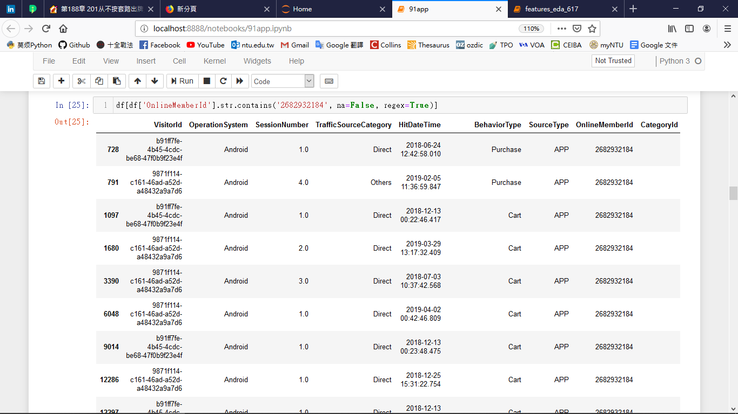
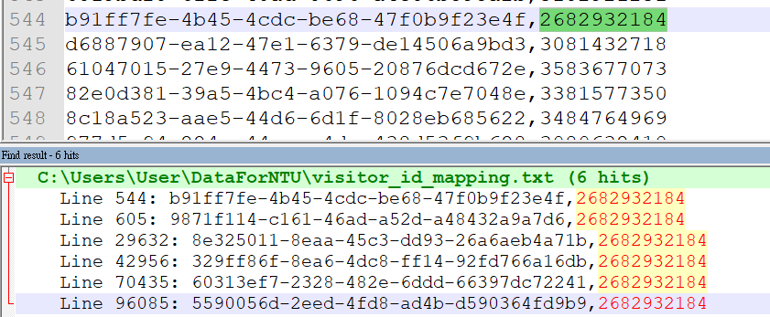
資料清洗
將行為資料依照線上會員ID分成76401個小檔案，並且排除不必要資訊
同時將visitorID 與線上ID建立對應的字典，
注意:如果一個visitorID對應到不只一個會員，那就不採用，只採用一一對映到的

Slide 8
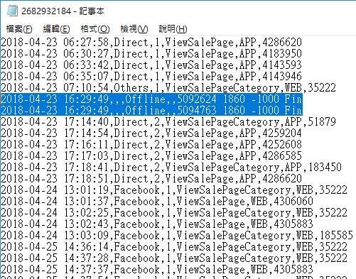
資料清洗
清洗之後的資料，包含線下購買，線下購買的商品ID是用ProductSkuCode去對映

Slide 9
資料清洗
之後就能對每一個「人」計算81種特徵
特徵 | 意義
online_ratio | 線上購物比率
total_conversion_rate | 總轉換率 即購買次數除以總session次數
off_return_frequency | 線下退換貨次數
online_ratio_without_offline_return | 除去線下退換貨之後的線上購物比率
converion_rate_without_offline_return | 除去線下退換貨之後的總轉換率
ave_M | 平均單貢獻額
ave_M_not_offline_return | 除去線下退換貨之後的平均單貢獻額

Slide 10
資料清洗
其他feature
'online_ratio', 'total_day_using_percentage', 'actually_using_percentage', 'view_per_date', 'view_per_session', 'session_per_date', 'total_conversion_rate', 'converion_rate_without_offline_return', 'off_cart_c', 'off_fav_c', 'off_view_c', 'on_cart_c', 'on_fav_c', 'on_view_c', 'total_cart_c', 'total_fav_c', 'total_view_c', 'viewtime_ave', 'view_time_med', '201803F', '201804F', '201805F', '201806F', '201807F', '201808F', '201809F', '201810F', '201811F', '201812F', '201901F', '201902F', '201903F', '201904F', '201803M', '201804M', '201805M', '201806M', '201807M', '201808M', '201809M', '201810M', '201811M', '201812M', '201901M', '201902M', '201903M', '201904M', '201803S', '201804S', '201805S', '201806S', '201807S', '201808S', '201809S', '201810S', '201811S', '201812S', '201901S', '201902S', '201903S', '201904S', 'total_F', 'total_M', 'total_S', 'ave_M', 'ave_M_not_offline_return', 'off_return_item_number', 'off_return_frequency', 'total_discount_percentage', 'online_ratio_without_offline_return', 'buy_time_without_offline_return', 'session_number', 'off_mix_c', 'on_mix_c', 'total_mix_c', 'cart_med_time', 'cart_ave_time', 'cart_within_3', 'cart_within_24', 'view_count_med', 'view_count_ave'

Slide 11
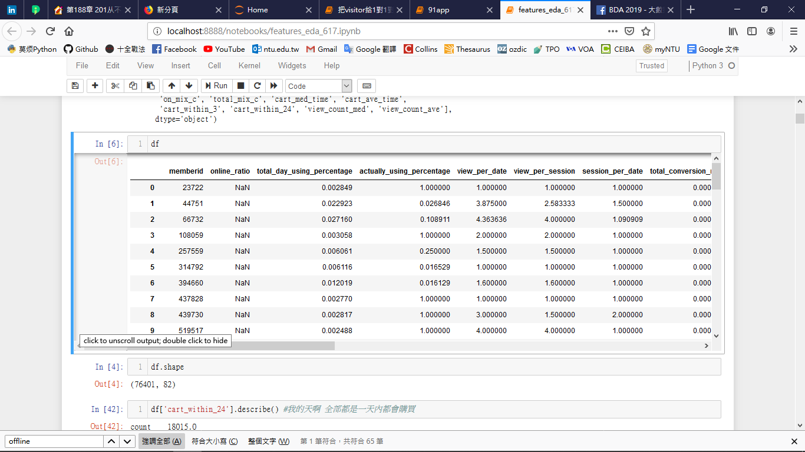
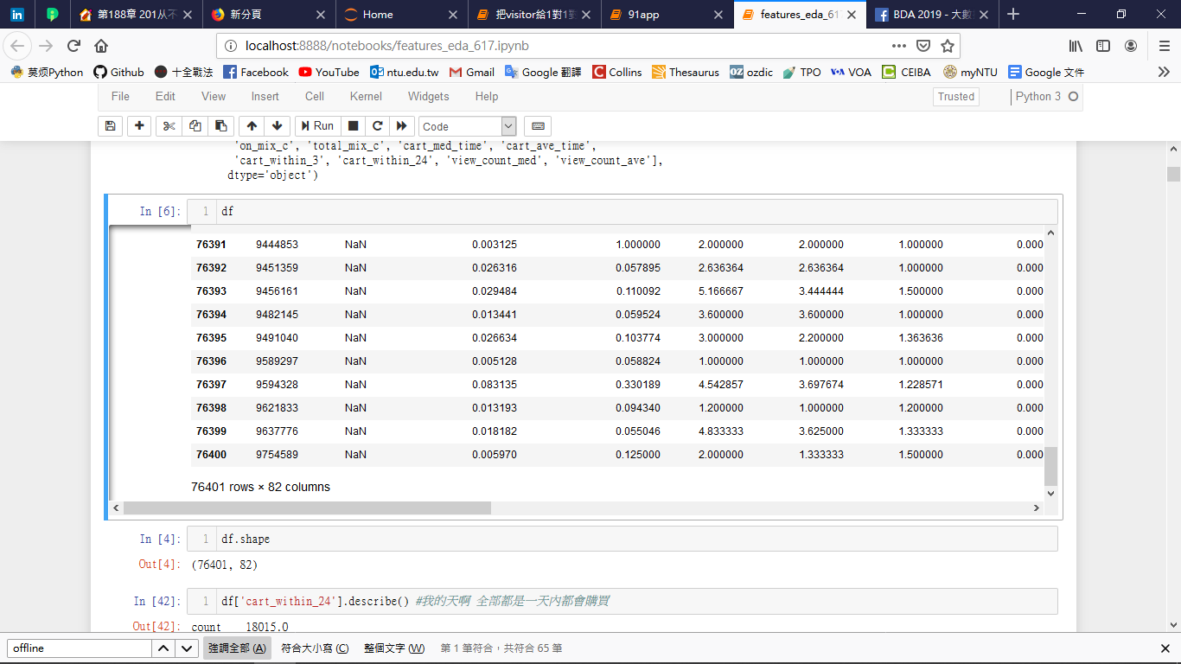
資料清洗
完成的表格 76401 * 82

Slide 12
顧客分群
/03
誰是剁手黨？誰是VVIP?

Slide 13

線下V.S線上
以T檢定比較兩群，有顯著性者
 | 線下 | 線上
轉換率 | 高(35%) | 低(9%)
平均購買金額 | 高(3370) | 低(2527)
購買折扣%數 | 稍高(多0.005) | 稍低
退貨次數 | 高 | 低
線上流覽次數 | 低 | 高
放置購物車的時間 | 高 | 低
加入購物者或最愛 | 低 | 高
購買的商品瀏覽次數 | 低 | 高
Text here
Text here
Text here
Text here
Copy paste fonts.
Choose the only option to retain text.
Copy paste fonts.
Choose the only option to retain text.
Copy paste fonts.
Choose the only option to retain text.
Copy paste fonts.
Choose the only option to retain text.
Notes:
total_S -328.0011 總瀏覽行為次數

Slide 14
轉換率高V.S.低
以T檢定比較兩群，有顯著性者
 | 轉換率<=全體33%百分位 | 轉換率>=全體67%百分位
轉換率 | 低(4.7%) | 高(15.5%)
平均購買金額 | 低(2322) | 高(2629)
購買折扣%數 | 稍高(0.0116) | 稍低
線上流覽次數 | 高 | 低
放置購物車的時間 | 高 | 低
加入購物者或最愛 | 低 | 高
購買的商品瀏覽次數 | 高 | 低
深思熟慮者 衝動購買者
Notes:
total_S -328.0011 總瀏覽行為次數

Slide 15
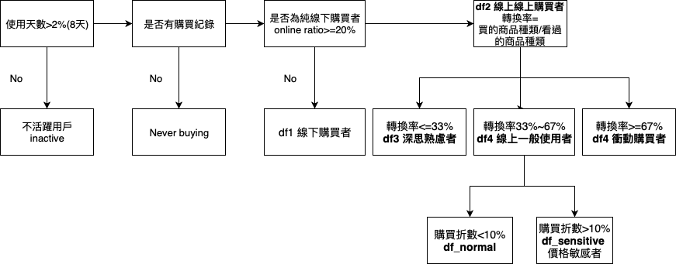
分群方式
25,676人
14,429人
21,804人
4,497人
4,594人
4,421人
排除: 980人

Slide 16
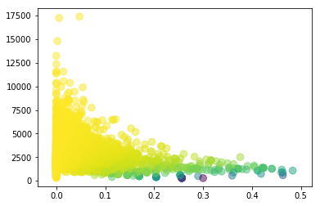
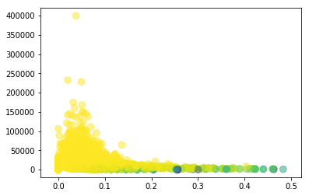
價格敏感者
標準：購買折數>X%的人(每群不同）
每月平均購買金額與購買折扣%數分佈圖
總購買金額與購買折扣%數分佈圖
全體購買平均
Text Here
Text Here
Text Here
Supporting text here.
When you copy & paste, choose "keep text only" option.
Supporting text here.
When you copy & paste, choose "keep text only" option.
Supporting text here.
When you copy & paste, choose "keep text only" option.

Slide 17
每群重要特性
衝動購物且價格敏感者(購買折數>4.6%)
多線下購買（可能因為線下折扣較多）
買的多是線下特價商品
線上轉換率( online view conversion rate)也更高
線下購買者且價格敏感者(購買折數> 5.5%)
轉換率比一般線下購買者低

Slide 18
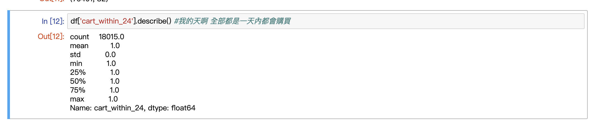
其他購物行為的重要發現
加入購物車或者最愛後若高過一天，必定不買

Slide 19
購買行為預測
/04
愛我別走～
Notes:
結合RFM模型，預測顧客購買狀態，建立顧客特質遷徙路徑

Slide 20
購買行為預測
掌握每群顧客價值
以FM建立顧客價值結構
預測顧客遷購買行為
利用馬可夫矩陣預測每群顧客下期狀態
效果：針對預測結果擬定不同行銷策略
結合分群特徵與預測結果，對於可能流失的顧客依照特質進行精準行銷

Slide 21
購買行為-依顧客價值分類
Monetary Value
Most Valuable Customers (+,+)
4
F>1,M>2280
3
F>1,M>2280
0：沒有瀏覽次數者
1：一個月內瀏覽次數<12
2：一個月內瀏覽次數>=12
Frequency
5
F<1,M<2280
6
F>1,M<2280

Slide 22
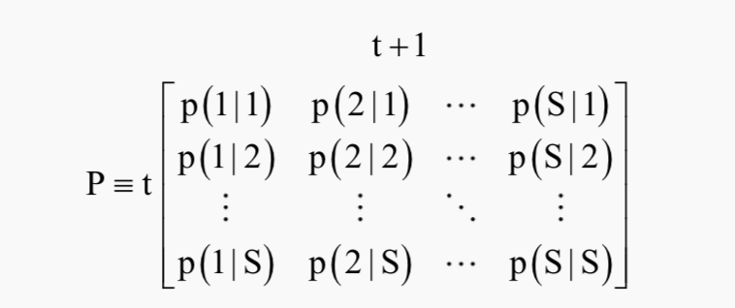
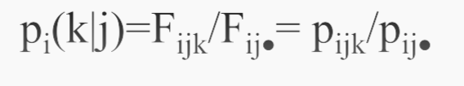
購買行為預測方法
一階移轉機率矩陣
馬可夫鏈模型
在已知目前狀態下，預測未來狀態
一階移轉機率矩陣
已知t期狀態為j，預測下一期t+1的狀態為k的條件機率
移轉機率
移轉機率
連續的兩期移轉機率

Slide 23
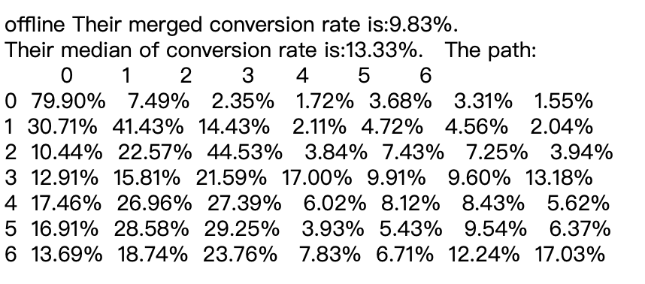
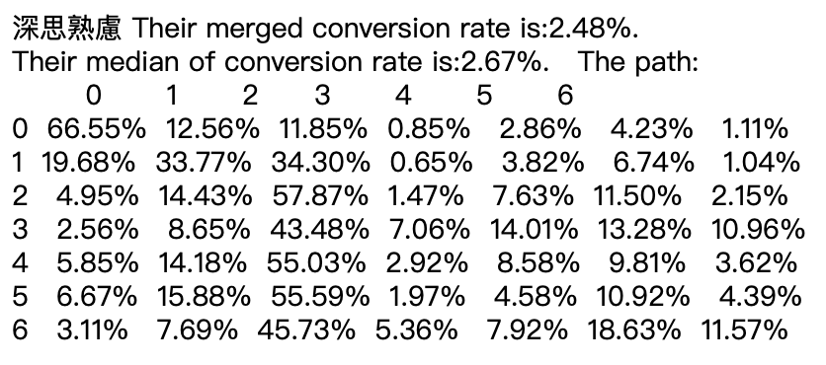
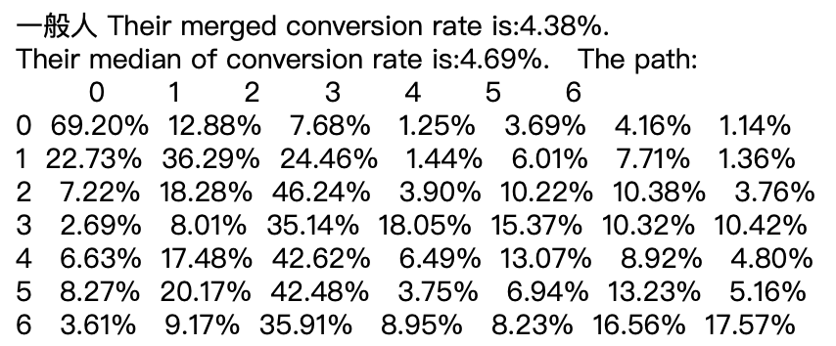
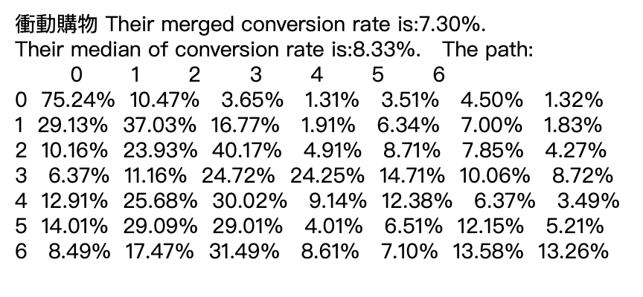
各群的一階移轉機率矩陣

Slide 24
一階轉移矩陣-以一般人為例
每個類型消費者的趨勢幾乎一樣，因此以df4（一般人）舉例：
 | 0 | 1 | 2 | 3 | 4 | 5 | 6
0 | 66.55% | 12.56% | 11.85% | 0.85% | 2.86% | 4.23% | 1.11%
1 | 19.68% | 33.77% | 34.30% | 0.65% | 3.82% | 6.74% | 1.04%
2 | 4.95% | 14.43% | 57.87% | 1.47% | 7.63% | 11.50% | 2.15%
3 | 2.56% | 8.65% | 43.48% | 7.06% | 14.01% | 13.28% | 10.96%
4 | 5.85% | 14.18% | 55.03% | 2.92% | 8.58% | 9.81% | 3.62%
5 | 6.67% | 15.88% | 55.59% | 1.97% | 4.58% | 10.92% | 4.39%
6 | 3.11% | 7.69% | 45.73% | 5.36% | 7.92% | 18.63% | 11.57%
大部分矩陣結果出來購物行為都以轉型成2居多，可看出不同群的消費者最後都只會成為單純瀏覽的潛在消費者，代表購買過商品的消費者可能對過去消費不滿意

Slide 25
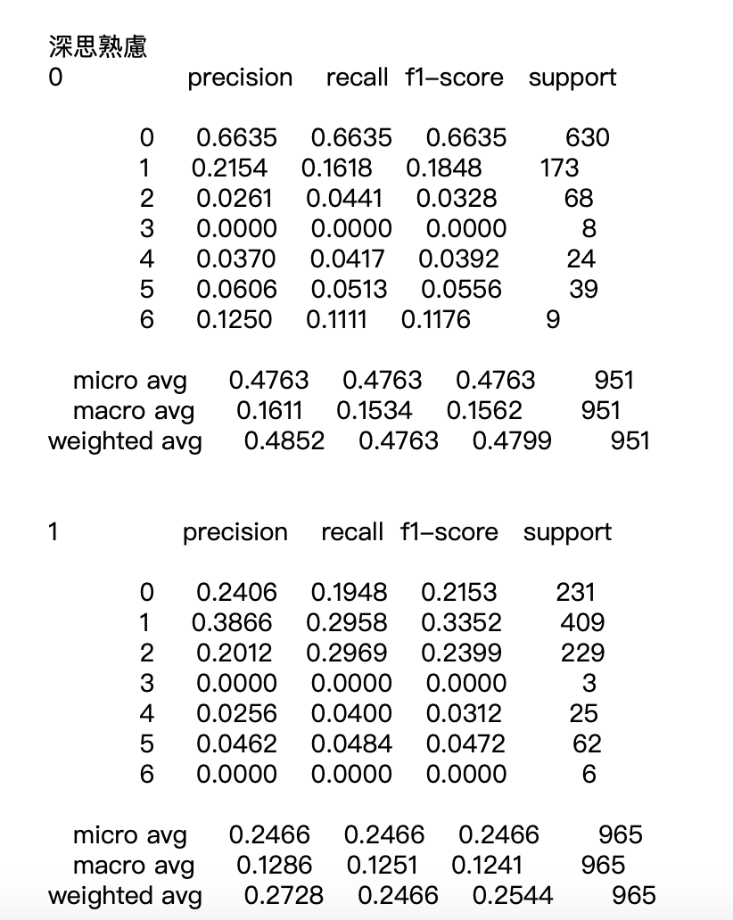
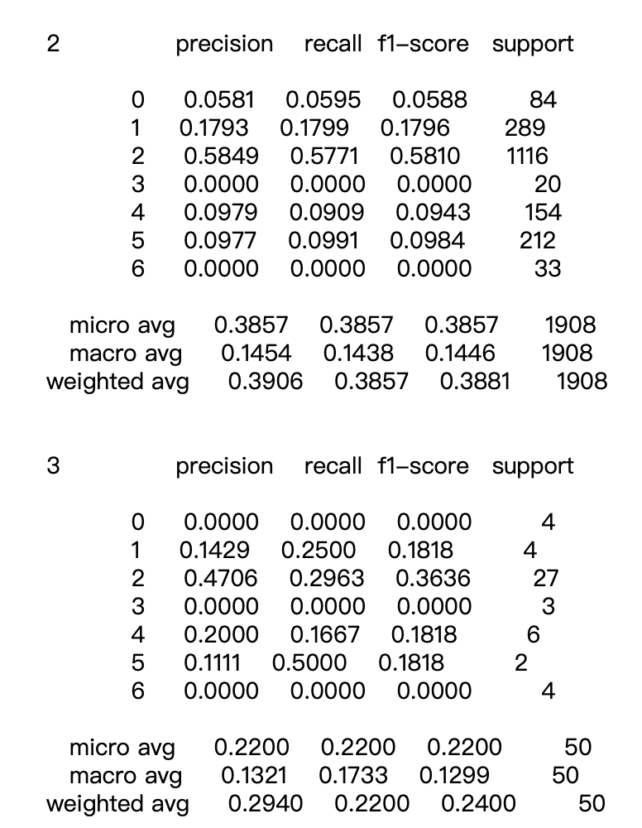
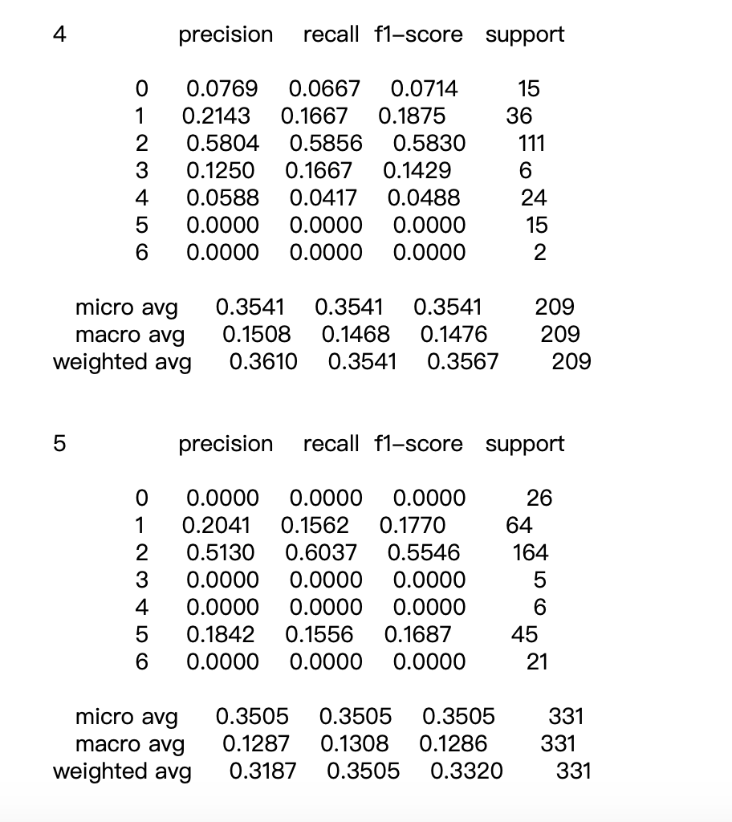
預測結果準確性-以深思熟慮者為例
預測結果準確率幾乎與樣本數成正比，準確率高的幾乎都是變成2

Slide 26
大數據期末報告
Thank you
第三組
2019/ 06/ 19
2019
FINAL
REPORT

